Slide 1
TC de columna postoperatoria:
lo que el radiólogo necesita saber
Nevil Ghodasara, Paul H. Yi, Karen Clark, Elliot K. Fishman, Mazda Farshad, Jan Fritz
Del Departamento de Radiología y Ciencia Radiológica Russell H. Morgan (NG, PHY, KC), Secciones de CT del Cuerpo (EKF) y Radiología Musculoesquelética, Hospital Johns Hopkins, y División de la columna vertebral, Departamento de Ortopedia, Balgrist University Hospital Zurich, Zurich, Suiza.

Slide 2
Entre los años 2004 y 2015, el número de cirugías electivas de columna realizadas para fusión lumbar aumentó de 122 679 a 199 140 .
El número de cirugías de columna cervical aumentó de 27 061 a 34 582 entre los años 2001 y 2013.
La tasa más alta de aumento se dio en pacientes de 65 años o más.
La TC se usa para: identificar la ubicación y la integridad de los implantes, evaluar el éxito de la descompresión y la artrodesis intervertebral, y detectar y caracterizar complicaciones.
En este artículo, revisa varios tipos de procedimientos de cirugía de columna y describe los implantes de columna utilizados comúnmente. Describes e ilustra los hallazgos postoperatorios normales, los signos de una cirugía exitosa y algunas complicaciones postoperatorias comunes y menos comunes.

Slide 3
Modalidades de imagen
Radiografía -
Las imágenes de radionúclidos, incluida la gammagrafía ósea con tecnecio 99m, gammagrafía con galio 67, gammagrafía con leucocitos marcados y la PET / TC con 18 fluorodeoxiglucosa.
Resonancia magnética
Tomografía Computa.

Slide 4
Indicación de TC
Valoracion del implante y su posición.
Relación del implante (s) con la anatomía espinal subyacente
Presencia y progresión de la fusión ósea
Alineación espinal y los efectos de la cirugía de descompresión en el canal espinal y los agujeros neurales.
Diagnóstico de complicaciones
La mielografía por TC sirve para evaluar el canal espinal y las raíces nerviosas cuando se sospecha infección, fibrosis o pinzamiento y evaluar fugas postoperatorias de líquido cefalorraquídeo

Slide 5
Artefactos - técnicas y protocolos de CT para disminuirlos
Los artefactos generados por la presencia de implantes limita la valoración tomográfica.
Las variables fijas se basan en las propiedades inherentes del implante, incluida la composición y las características geométricas del metal.
Las variables modificables, están relacionadas con las técnicas, parámetros y protocolos de TC utilizados.

Slide 6
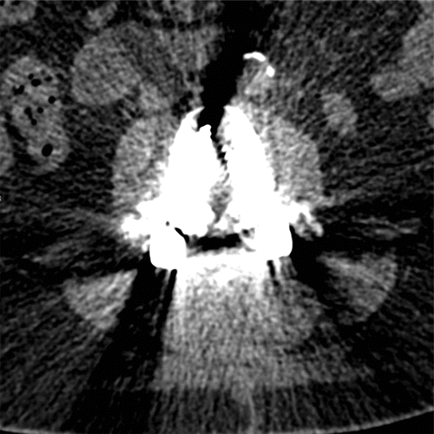
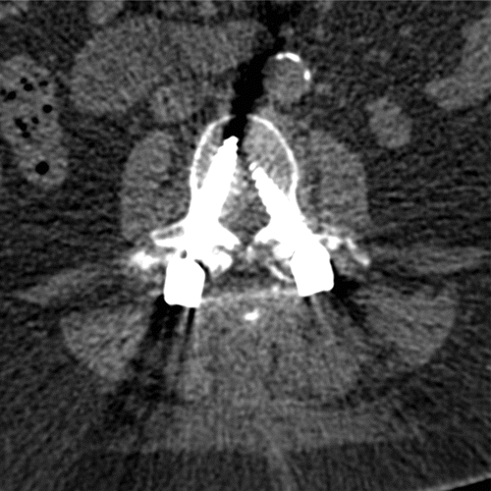
Técnicas y protocolos de TC para disminuir los Artefactos -
La realización de imágenes perpendiculares al implante, con el haz de rayos X atravesando la sección transversal más pequeña.
El uso de un voltaje pico más alto y una corriente de tubo más alta da como resultado menos artefactos
El posprocesamiento tridimensional con reconstrucciones multiplanares y curvas, así como técnicas de volumen y rendering, puede disminuir aún más la gravedad de los artefactos
100 keV
140 keV

Slide 7
Técnicas especiales de TC
Las imágenes de TC dual energy se pueden obtener utilizando varios métodos diferentes, la mayoría de los cuales implican el uso de tomografos especializados

Slide 8
Técnicas de instrumentación espinal
Tipos principales de cirugía de columna incluyen:
Descompresión: laminectomía, secuestrectomía o nucleotomía (opcional) si el defecto del anillo es accesible quirúrgicamente.
Fijación, estabilización y fusión, corrección de deformidades, escisión y desbridamiento de lesiones: se realizan para lograr la fusión espinal ósea cuando hay inestabilidad como resultado de una enfermedad degenerativa del disco, espondilólisis con espondilolistesis, trauma, infección y / o malignidad.

Slide 9
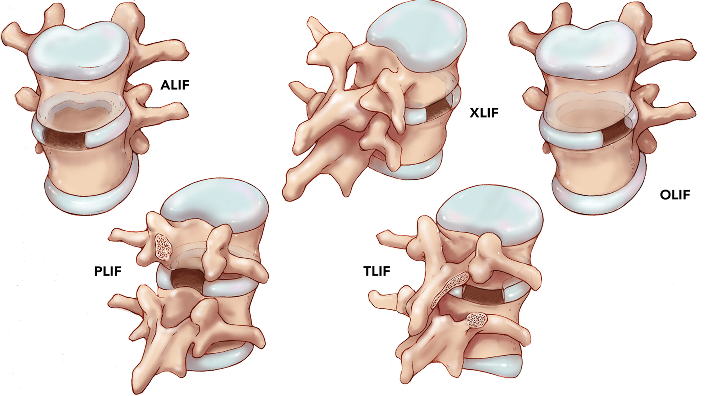
Discectomía lumbar con colocación de injerto intercorporal abordajes
Técnicas de acceso
intercorporal lumbar :
anterior (ALIF)
lateral (XLIF)
oblicua (OLIF)
posterior (PLIF)
transforaminal (TLIF)

Slide 10
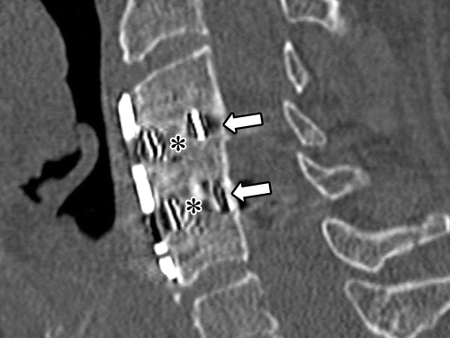
Discectomía cervical anterior y fusión (ACDF)
La ACDF es la técnica más utilizada para el tratamiento quirúrgico de las estenosis centrales y foraminales
Implica la extracción del disco intervertebral (discectomía) y la colocación de una caja intersomática o un injerto óseo tricortical para restaurar la altura del agujero neural, mantener la lordosis cervical y promover la artrodesis intervertebral.
Se puede agregar una placa anterior con tornillos unicorticales o bicorticales en las disectomias multinivel.

Slide 11
Discectomía cervical anterior y fusión (ACDF)
ACDF C3 - C5, incluidas las discectomías C3 – C4 y C4 – C5 con colocación de injerto intercorporal, y fijación de placa anterior y tornillo.
La TC muestra una artrodesis intervertebral exitosa, evidenciada por la formación de un puente óseo sólido a través ( * ) y alrededor (flechas) de los injertos intercorporales.

Slide 12
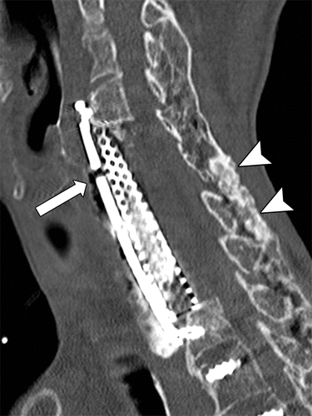
Complicaciones
Fístula entre el esófago y el injerto intersomatico o intercorporal
Imagen sagital de TC de columna cervical con material de contraste oral muestra un tracto fistuloso entre el esofago y el área de injerto corporal.
En la parte posterior vemos un puente óseo formado.

Slide 13
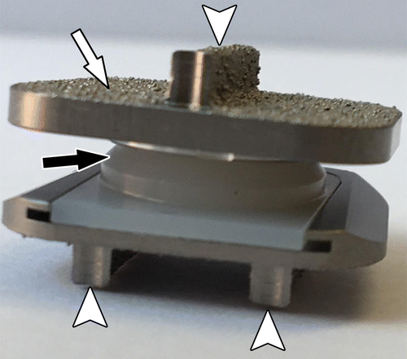
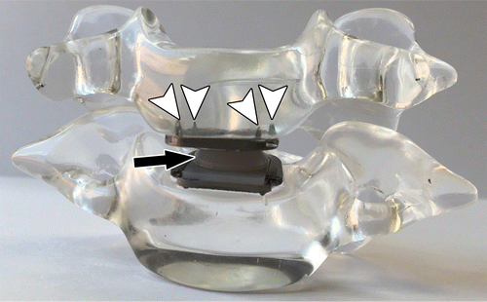
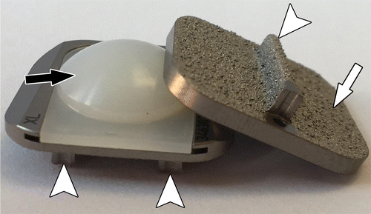
Reemplazo del disco intervertebral
Las prótesis de disco intervertebral total que conservan el movimiento son una alternativa a la inmovilización generada por la fusión ósea .
Las prótesis de reemplazo de disco generalmente consisten en articulaciones de superficies con polietileno y dos componentes metálicos de la placa terminal, con quillas y superficies porosas que se utilizan para anclarse en los cuerpos vertebrales superior e inferior

Slide 14
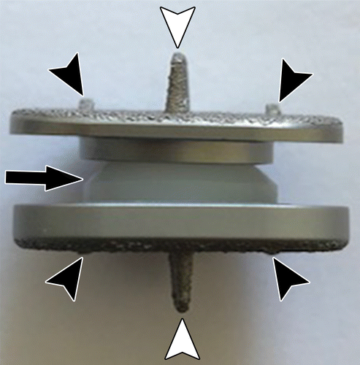
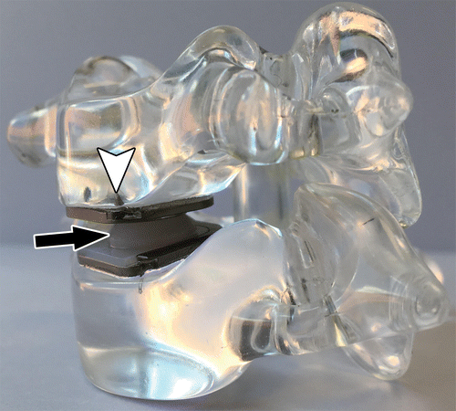
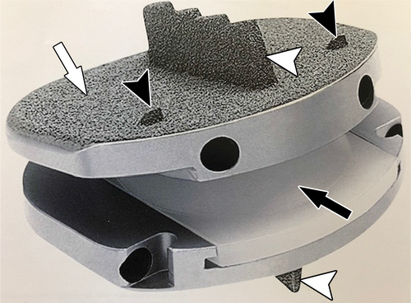

Slide 15
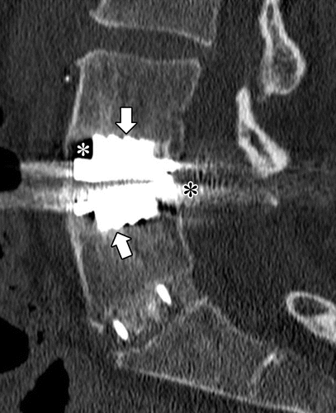
Reemplazo del disco intervertebral
Las imágenes de TC permiten evaluar:
La colocación y el anclaje precisos de la prótesis de disco dentro de las placas terminales.
La integración ósea exitosa, como lo indica la extensión del hueso esponjoso a las superficies del implante (flechas) sin esclerosis u osteólisis.
Observar la alineación anatómica de la columna lumbar.
Todo esto es valorable a pesar de ver artefactos de metal oscuro (blanco * ) y brillante (negro * ).

Slide 16
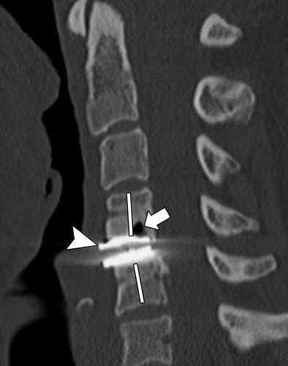
FALLA DEL REMPLAZO DE DISCO
Reemplazo del disco intervertebral cervical en un hombre de 51
La TC permiten evaluar:
Colocación: Márgenes del implante (punta de flecha) colocados anteriormente aproximadamente a 3 mm de las placas terminales.
Integracion ósea: osteólisis subcortical (flecha).
Alineación anatómica de la columna cervical: observamos una alineación no anatómica con una leve angulación posterior de los ejes del implante superoinferior, con apertura anterior desproporcionada y una lordosis (líneas) segmentaria leve.

Slide 17
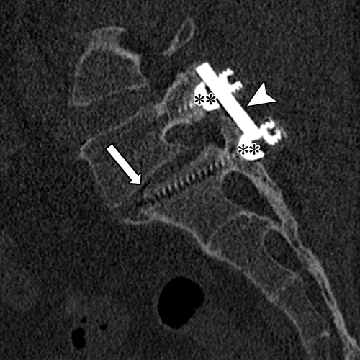
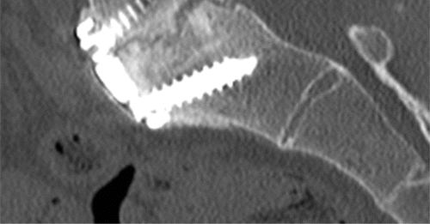
Fijación espinal visión general
DISPOSITIVOS:
Tornillos y alambres
Placas
Varillas

Slide 18
Tornillos y placas
Los tornillos transpediculares, translaminares y transarticulares sirven como anclajes para las bielas posteriores en las cirugías de fijación vertebral posterior para lograr la fusión espinal ósea y la artrodesis intervertebral.
Los tornillos se usan para fijar las placas a los elementos óseos vertebrales para proporcionar estabilidad para la fusión espinal ósea.
Las placas proporcionan estabilidad e inducen compresión en reparaciones de la columna vertebral que se usan en el contexto de descompresiones neurales, secundarias a lesiones traumáticas, defectos óseos y reconstrucciones oncológicas.
Las varillas se usan junto con los tornillos pediculares de anclaje para estabilizar una construcción de fijación, corregir la deformidad y mantener la alineación de la columna vertebral mediante distracción, como la utilizada en la cirugía de corrección de escoliosis.

Slide 19
Valoracion y descripción
Micromovimiento e inestabilidad de la construcción.
Desacoplamiento de la barra con migración cefálica y fenómeno de vacio discaly falta de formación de puente oseo.

Slide 20
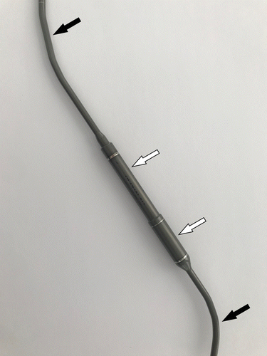
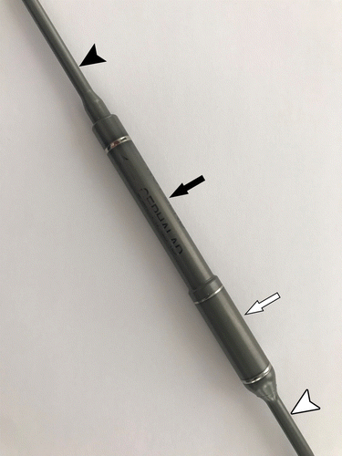
Barras de crecimiento
se usan para construcciones de fijación ajustable en la cirugía de corrección de escoliosis.
En una construcción de varilla en crecimiento, una o dos varillas se fijan a los tornillos o ganchos por encima y por debajo de la curva escoliótica. Las varillas incluyen mecanismos que permiten un alargamiento incremental

Slide 21
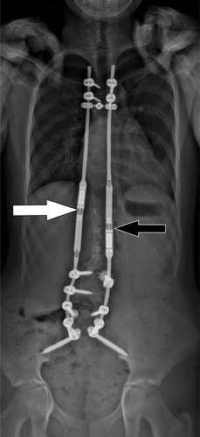
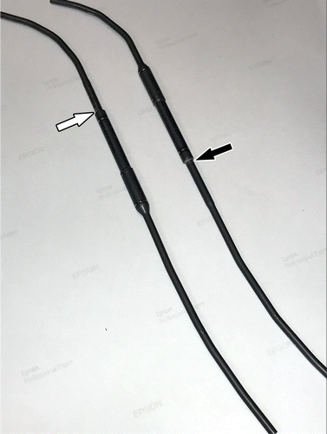

Slide 22
Injertos Óseos y Otros Materiales Biológicos
Los injertos óseos a menudo se usan posterolateralmente en construcciones de fijación como complementos biológicos para promover la fusión ósea.
Jaulas intercorporales, que también pueden denominarse espaciadores intervertebrales, tienen diferentes diseños y se usan comúnmente para restaurar la altura del disco después de la discectomía y promover el puente óseo inmovilizador a través del espacio disca

Slide 23
La colocación adecuada del injerto predice su estabilidad la colocación precisa debe tener una distancia entre el marcador radioopaco del margen del injerto y el margen posterior del cuerpo vertebral de 2 mm o más .
Cuando el injerto intercorporal se coloca a menos de 2 mm del margen posterior de la placa terminal, existe un mayor riesgo de migración posterior hacia el canal espinal, con un efecto de masa en el saco ventral tecal.

Slide 24
Indicacion de TC
Valoracion del implante y su posición.
Relación del implante (s) con la anatomía espinal subyacente
Presencia y progresión de la fusión ósea
Alineación espinal y los efectos de la cirugía de descompresión en el canal espinal y los agujeros neurales.
Diagnóstico de complicaciones

Slide 25
Hallazgos normales de TC postoperatoria
Edema de tejidos blandos y pequeñas cantidades de gas y líquido a lo largo del sitio de acceso quirúrgico y alrededor de los implantes y los segmentos de la columna tratados con instrumentación.
Los seromas, otro hallazgo postoperatorio normal, son comúnmente colecciones simples observadas en el lecho quirúrgico
La orientación de los tornillos y la ubicación de las placas, son un tema que se debe evaluar particularmente en casa segmento de la columna operada ya que su orientación e inclinación son específicos.
A los 6 meses después de la discectomía con colocación de injerto intercorporal, el puente óseo trabecular debe ser visible en las imágenes de TC, ya sea alrededor o a través del injerto intercorporal. Un año después de la cirugía, la trabeculación madura y el puente cortical sólido deben estar presentes a través de los espacios del disco y los sitios de colocación de injerto óseo posterolateral.

Slide 26
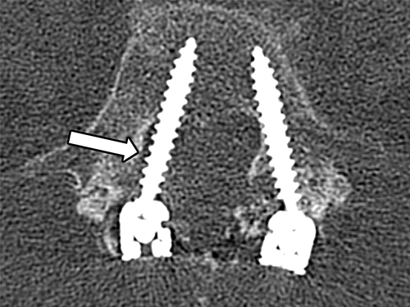
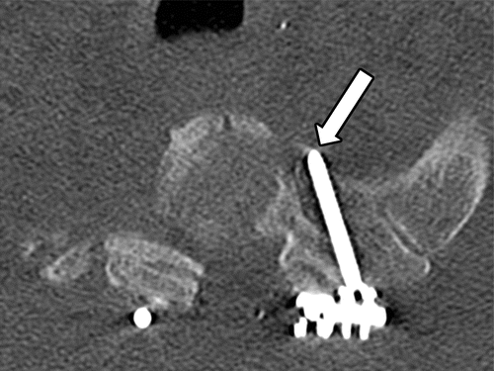
TC de complicaciones espinales postoperatorias
La posición del implante. Debe describirse cualquier desviación de la posición esperada.
Es una información importante obtenida pot TC
El tornillo (flecha) atraviesa el receso lateral derecho del canal espinal.
El tornillo que atraviesa el proceso articular izquierdo (flecha) lateral al pedículo.
Aunque se han informado infracciones de los tornillos pediculares en hasta el 5,1% de los casos, los síntomas neurológicos ocurren con una frecuencia inferior al 0,2%

Slide 27
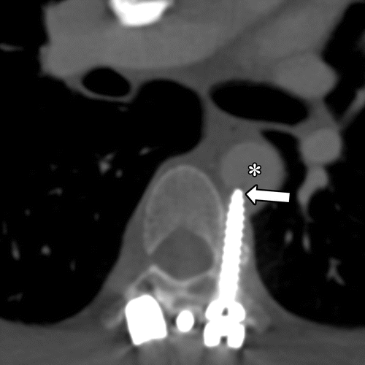
La angulación medial de los tornillos pediculares, con la ruptura de la corteza medial, puede provocar irritación y contacto con la raíz nerviosa, la complicación más común relacionada con el tornillo pedicular .
En la instrumentación de la columna cervical posterior, la angulación lateral del tornillo puede romper el foramen transversal y dañar la arteria vertebral.
En la instrumentación posterior de la columna torácica y lumbar, el tornillo puede atravesar la corteza anterior y entrar en contacto con estructuras retroperitoneales, provocando una lesión inmediata o tardía
La imagen axial de TC muestra la punta del tornillo pedicular izquierdo T7 (flecha) que se extiende más allá de la corteza del cuerpo vertebral anterolateral para tocar en la aorta torácica descendente ( * ).

Slide 28
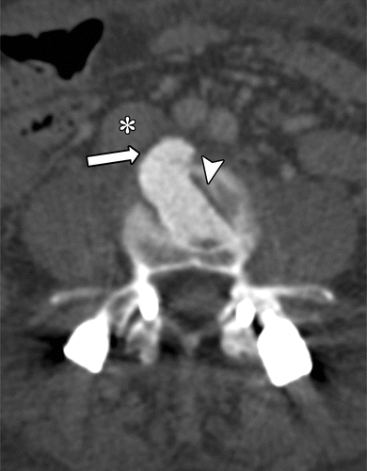
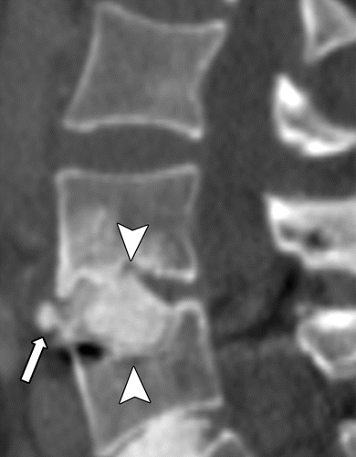
Osteólisis periprotésica y migración de injerto
De manera similar, a lo que ocurre con tornillos, los injertos de cemento intercorporal pueden extenderse más allá del margen del cuerpo vertebral hacia estructuras adyacentes

Slide 29
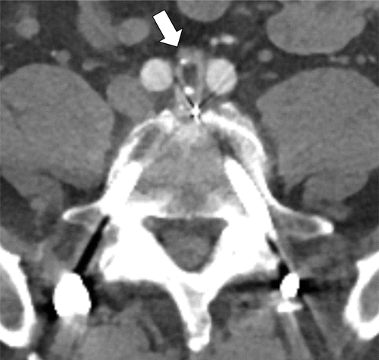
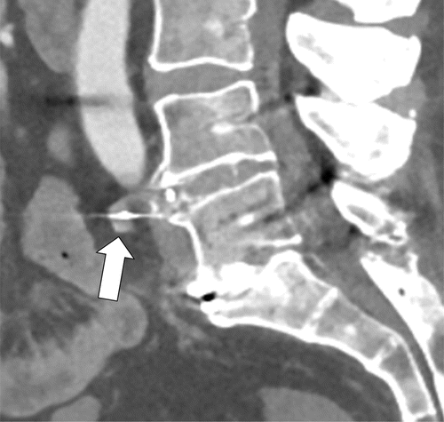
Migración del injerto intercorporal

Slide 30
Osteólisis periimplantaria
La evaluación para un posible aflojamiento del implante espinal se realiza de acuerdo con principios similares a los de la evaluación de estructuras en otras partes del esqueleto, como la cadera y la rodilla después de una artroplastia.
La osteólisis circunferencial periimplantaria alrededor de los implantes espinales de más de 2 mm sugiere un aflojamiento del implante. Sin embargo, para diagnosticar el aflojamiento del implante con certeza, se debe demostrar un cambio en la posición del implante en las imágenes evolutivas.

Slide 31
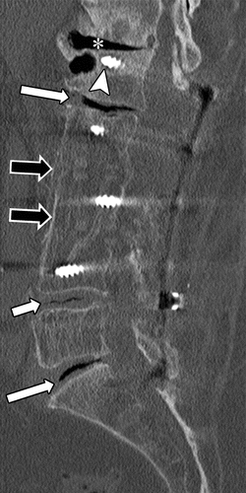
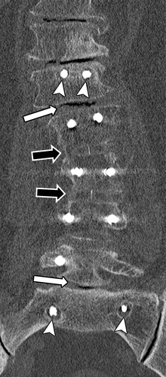
Osteólisis alrededor de los tornillos pediculares L1 y S1 (puntas de flecha).
Fenómenos de hendidura de vacío L1-L2, L4-L5 y L5-S1 (flechas blancas).
Demostrando micromovimiento como explicación para el fracaso de las artrodesis L1-L2 , L4-L5 y L5-S1
Las artrodesis L2-L3 y L3-L4 (flechas negras) tuvieron éxito, como lo indica el puente óseo sólido a través de los espacios del disco.
Enfermedad del segmento adyacente con degeneración severa del disco ( * ) D12- L1 .

Slide 32
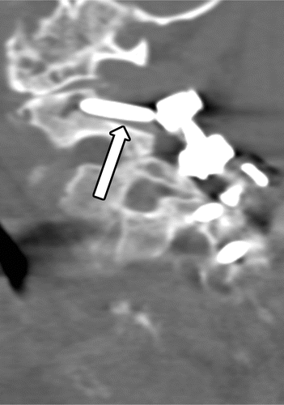
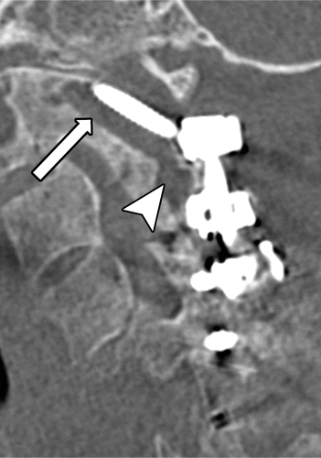
Osteólisis periférica y migración de implantes
La imagen sagital de TC muestra osteólisis (flecha) alrededor del tornillo C2 derecho, lo que sugiere una fijación ósea deteriorada.
La imagen de control a los 16 meses de seguimiento muestra osteólisis progresiva (flecha) y migración angular del tornillo C2 derecho, con extensión hacia la articulación facetaria C1-C2 derecha (punta de flecha).

Slide 33
Fallas de unión seudoartrosis y dolor persistente.
El aflojamiento y el movimiento de los implantes espinales contribuyen de manera importante a la artrodesis intervertebral fallida y la seudoartrosis.
La falta de puente óseo maduro 1 año después de la cirugía.
Radiográficamente, un cambio mayor de 2 mm en la distancia interespinosa y un cambio de 2 ° o mayor en las mediciones del ángulo de Cobb son funcionalmente diagnósticos de pseudoartrosis
Migración del injerto intersomático, el hundimiento, la resorción y la fractura después de la colocación del injerto intersomático también pueden sugerir micromovimiento y seudoartrosis

Slide 34
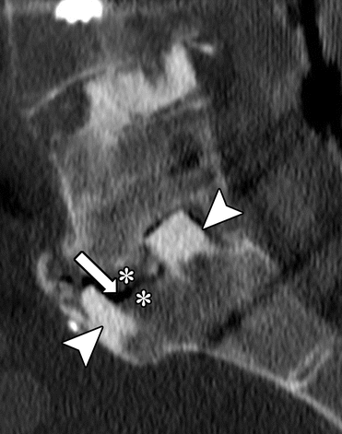
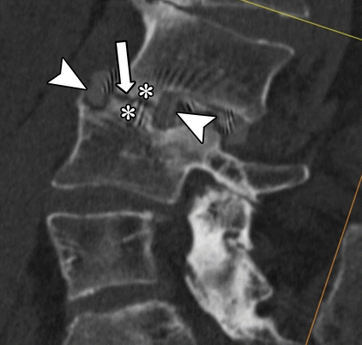
Pseudoartrosis intervertebral con estabilidad

Slide 35
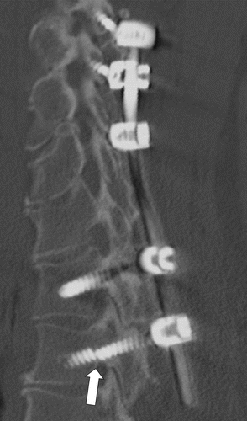
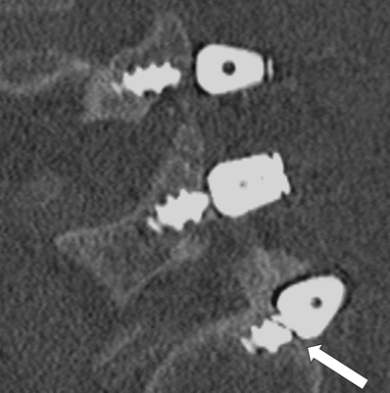
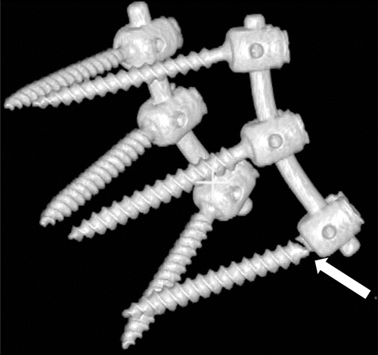
Falla del implante
Los implantes pueden fallar debido a una serie de mecanismos.
El implante en sí puede fracturarse como resultado de la fatiga causada por el estrés repetitivo .

Slide 36
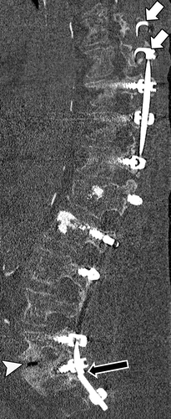
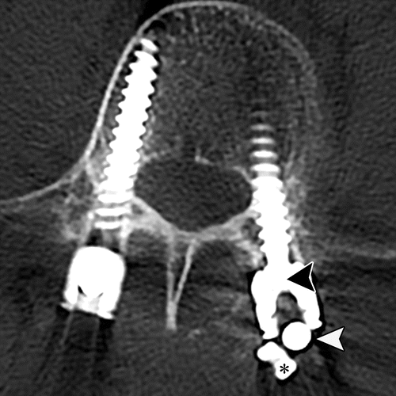
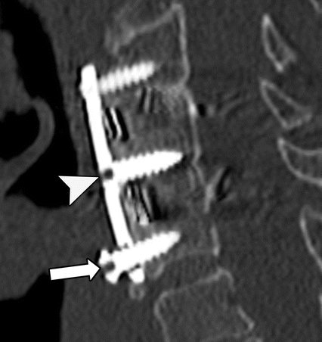
Falla del implante
Desenganche mecánico de tornillos, pernos y / o varillas, como los utilizados en las fijaciones posteriores

Slide 37
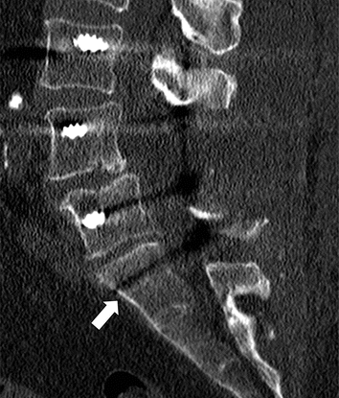
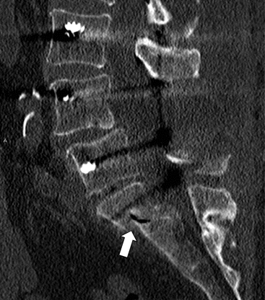
Fracturas alrededor de implantes y prótesis
Debido al debilitamiento de la resistencia ósea secundaria a osteólisis, resección ósea previa y / o aumento de la carga biomecánica a través de una construcción de fijación, pueden producirse fracturas óseas alrededor de cualquier implante espinal o prótesis incrustada en el hueso
La imagen de CT sagital obtenida 1 día después de la cirugía de instrumentación muestra la alineación, con un cuerpo vertebral S1 intacto (flecha).
La imagen sagital de CT obtenida 1 mes después de la cirugía muestra una nueva fractura (flecha) del segmento S1 adyacente, con desplazamiento anterior.

Slide 38
Enfermedad del segmento adyacente
La enfermedad del segmento adyacente es el desarrollo o la progresión de la degeneración del segmento de movimiento directamente encima y debajo de una reparación con instrumentación espinal.
En la enfermedad del segmento adyacente, la degeneración se acelera secundariamente a la suma de fuerzas y el aumento resultante de la transmisión de la carga biomecánica desde los segmentos espinales inmovilizados e instrumentados.
Los segmentos inmovilizados actúan como un brazo de palanca y ejercen fuerzas de torque en los niveles de los segmentos de movimiento nativo adyacentes por encima y por debajo de la construcción de instrumentación.

Slide 39
Colecciones y Fístulas
Después de la cirugía de columna, las colecciones postoperatorias son comunes e incluyen seroma, hematoma, absceso y pseudomeningocele, que pueden ser hallazgos sintomáticos o incidentales. La diferenciación precisa de los distintos tipos de colecciones es importante para implementar la gestión más adecuada.
Hematoma
Subcutáneos
Espinales epidurales y subdurales incidencia 0.1% y 1.0%
Seroma postoperatorio

Slide 40
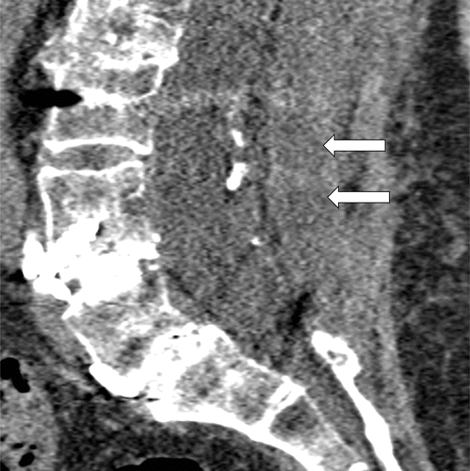
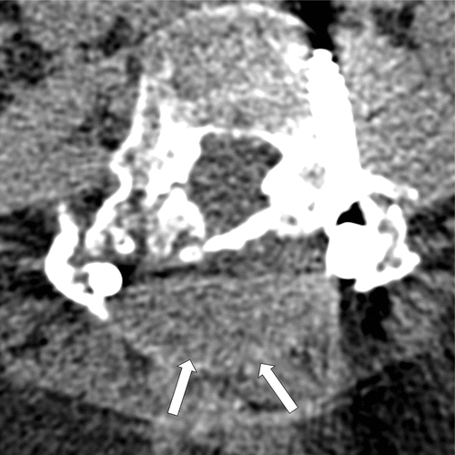
Colecciones y Fístulas
TC sagital (a) y axial (b) de la columna lumbar en el nivel L3-L4 muestran una colección de hipodensa (flechas), que representa un seroma posquirúrgico, en el lecho de descompresión posterior.
seroma

Slide 41
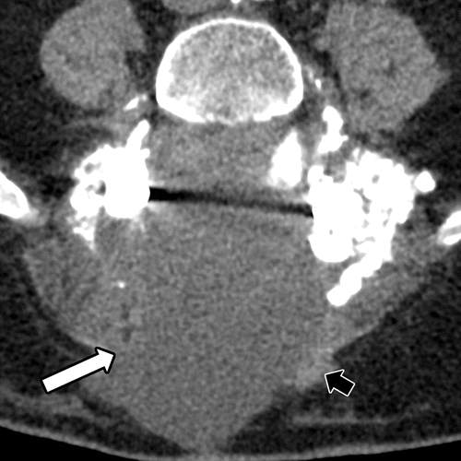
Colecciones y Fístulas
Pseudomeningoceles y fuga dural
En las imágenes de TC, un pseudomeningocele generalmente aparece como una colección hipodensa que se extiende hasta la duramadre, con un realce periférico mínimo.
En los sitios de laminotomía y laminectomía, el saco dural puede sobresalir posteriormente y no debe confundirse con un seudomeningocele

Slide 42
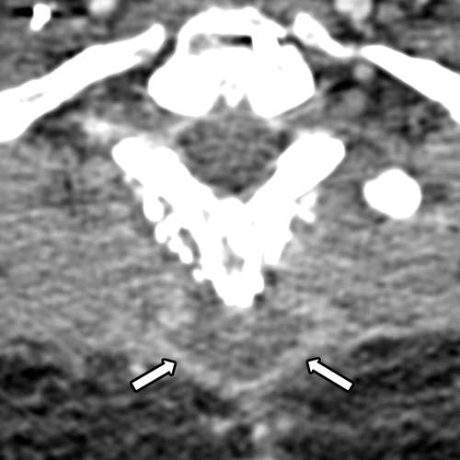
Colecciones y Fístulas Abscesos paraespinales
La infección del sitio quirúrgico es una complicación importante que ocurre con mayor frecuencia durante el primer mes después de la cirugía de columna.
Las causas de estas infecciones incluyen contaminación directa durante la cirugía, siembra hematógena e infección asociada a implantes
Aunque la resonancia magnética es más precisa que la TC para la evaluación de las colecciones de líquidos postoperatorios, la TC con contraste puede usarse para detectar abscesos que realzan el borde dentro del lecho quirúrgico y la musculatura paraespinal.

Slide 43
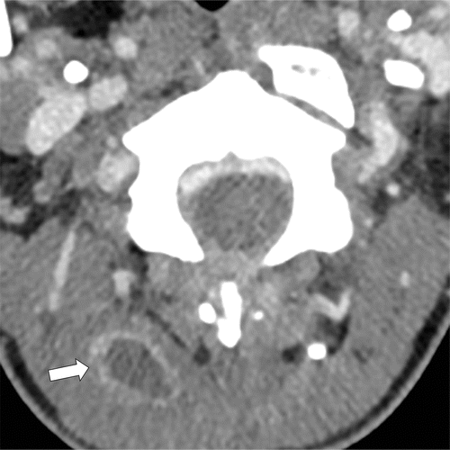
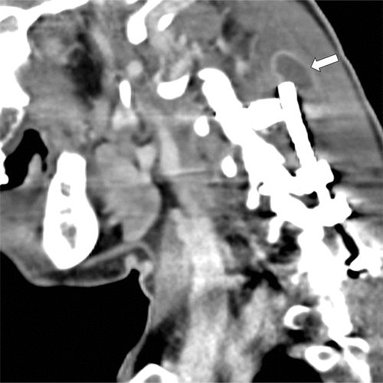
Colecciones y Fístulas Abscesos paraespinales

Slide 44
Conclusión
La TC es una modalidad importante para evaluar el éxito de la cirugía de instrumentación de la columna y detectar complicaciones postoperatorias.
El uso de protocolos CT optimizados y técnicas avanzadas de reducción de artefactos metálicos puede entregar mejoría en la calidad de imagen.
La TC es precisa para determinar la ubicación e integridad de los implantes e identificar osteólisis periimplantaria, fracturas y enfermedades del segmento adyacente.
La TC puede evidenciar la presencia de colecciones y, a menudo, puede usarse para diagnosticar abscesos.
Sin embargo, la mielografía y la resonancia magnética pueden ser necesarias para caracterizar y diagnosticar completamente las fístulas, los pseudomeningoceles y las infecciones del sitio quirúrgico.
Conocer los implantes espinales, las técnicas quirúrgicas espinales, la apariencia normal de la columna postoperatoria aumenta la capacidad de diagnostico e identificación de hallazgos normales y patológicos.

